Slide 1
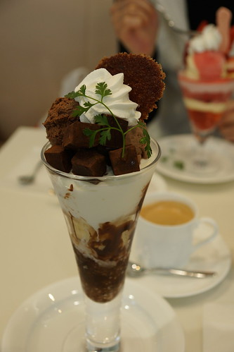
面積
幅

Slide 2
脂質[g]
チョコレートソース[g]

